Slide 1
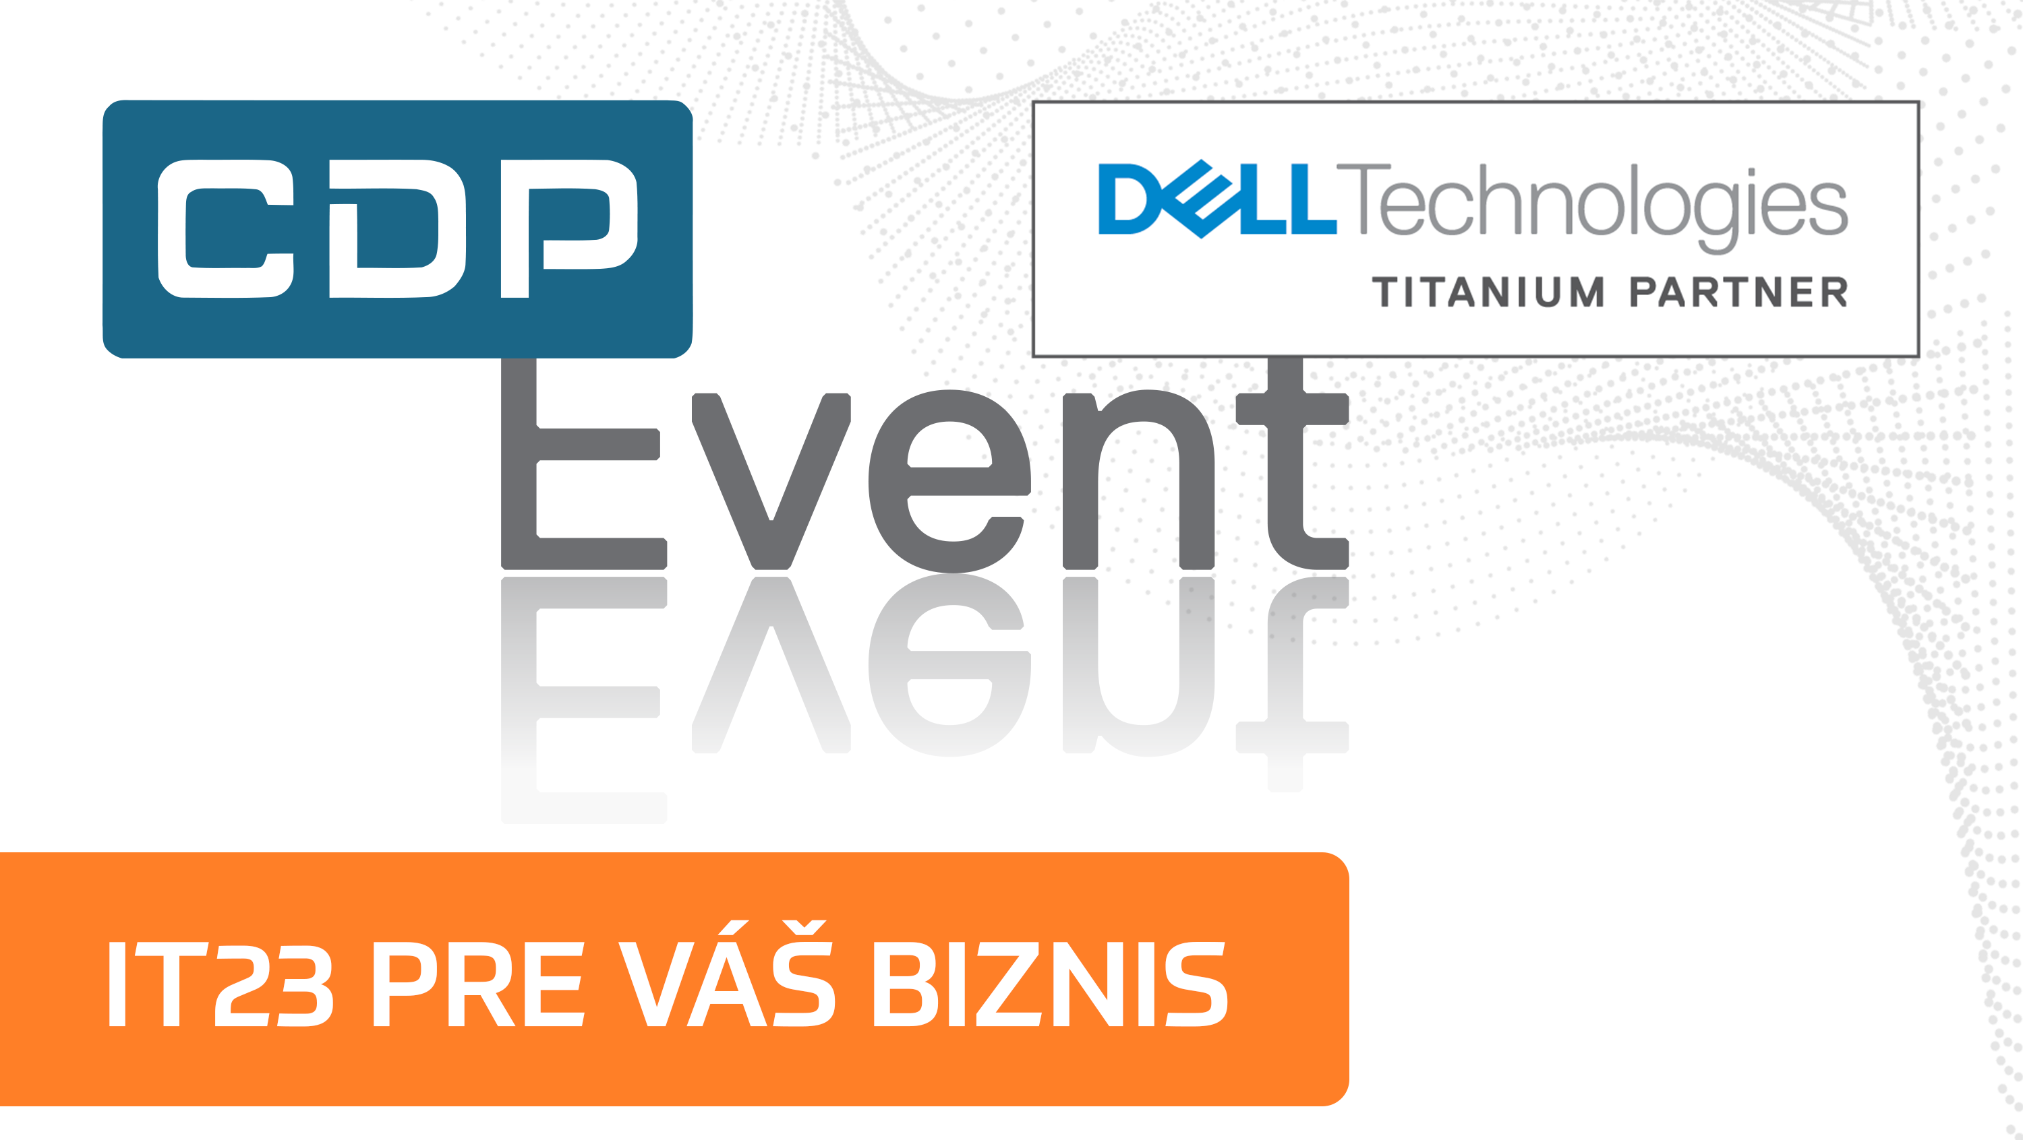
CDP BackEnd Defense Solutions
18. marec 2023

Slide 2
Ransomware
najväčšia hrozba
Väčšina útokov
cez netechnickú cestu
Obrana je
naozaj problém
Bezpečnostní špecialisti
nie sú zárukou
Konštatujeme ...

Slide 3
zálohy máte v bezpečí?
ste schopní obnoviť produkciu po útoku?
viete koľko obnova produkcie bude trvať?
Myslite si, že ...

Slide 4
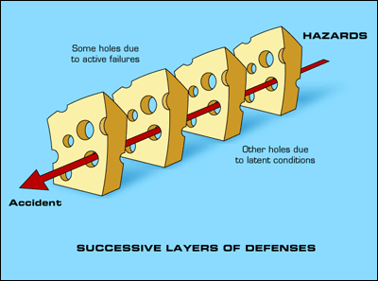
vrstvy ochrany
neúčinné !!!

Slide 5
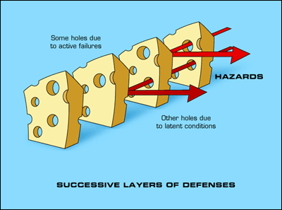
vrstvy ochrany
účinné !

Slide 6
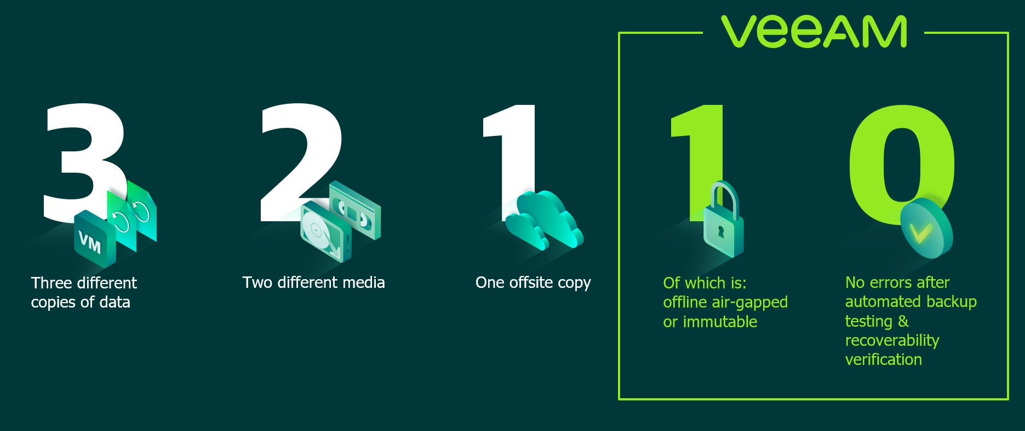

Slide 7

S3 Cloud Backup | Ondrej Baláž, CDP
CDP BackEnd Defense Solutions

Slide 8

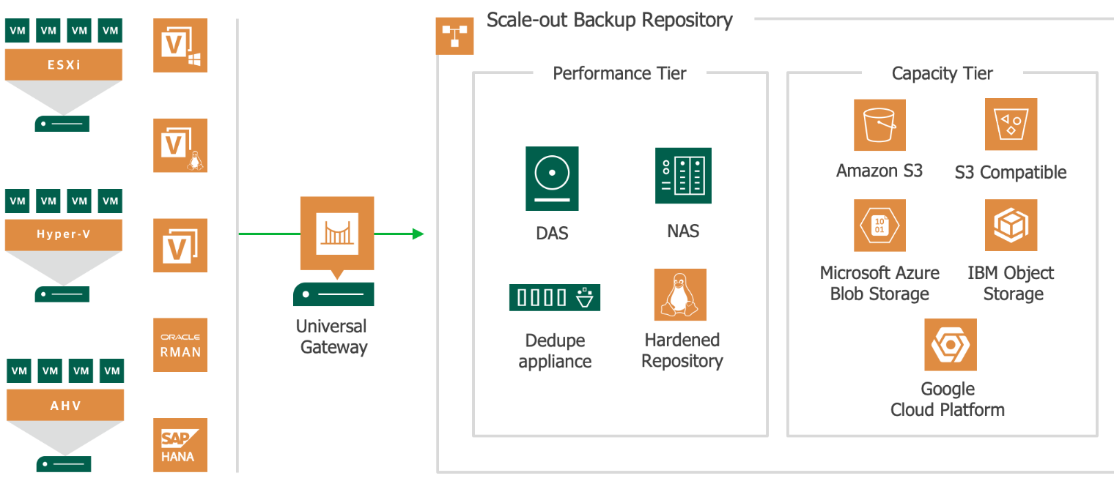

Slide 9
Výhody zálohovania do cloudu
cena
škálovateľnosť
dostupnosť
bezpečnosť
jednoduchosť
Notes:
- platí sa iba za miesto, ktoré je použité
- v cloude je neobmedzená kapacita
- odolnosť voči výpadku hardware, elektriky, internetu
- o cloud sa stará tým odborníkov, šifrovanie záloh, zamknutie záloh na určitú dobu
- vo veeam backup je vidno všetky zálohy a jednoducho sa dá urobiť obnova

Slide 10
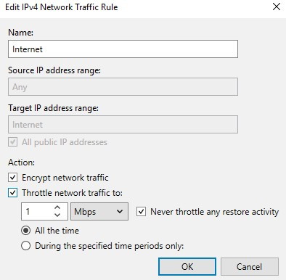

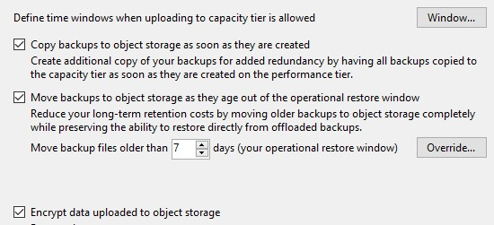

Slide 11
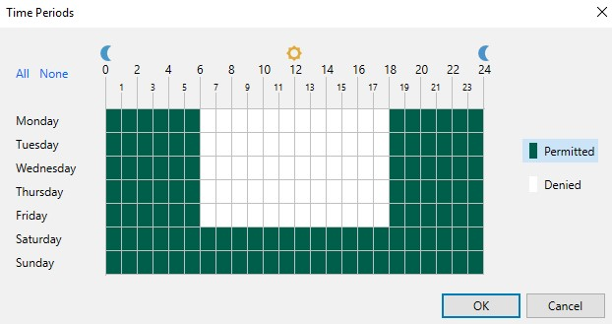

Slide 12
Hidden Backup | Ján Tima, CDP
CDP BackEnd Defense Solutions

Slide 13

Rizika útokov na zálohy

Slide 14
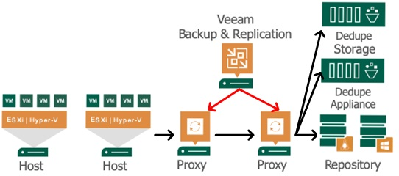
Zálohovací reťazec

Slide 15

Získanie prístupu k zálohovaciemu reťazcu

Slide 16
Získanie prístupu k úložisku záloh

Slide 17
Ako zálohovať bezpečnejšie

Slide 18
Komponenty zálohovania nepridávať do AD
Používať lokálne účty so silnými heslami
Na správu používať dedikované PC
Nedovoliť zapamätanie hesiel na použitých počítačoch
Úložisko mať na oddelenom systéme
Schovať zálohy a cesty k ním

Slide 19
Ako ochrániť zálohy

Slide 20
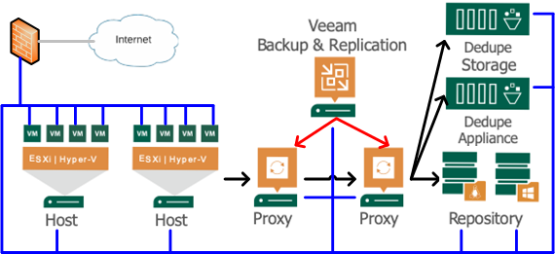

Obmedziť prístup k správe infraštruktúry

Slide 21
Skryť komunikáciu na zálohovanie

Slide 22
Skryť prístup k riadeniu zálohovacieho reťazca

Slide 23
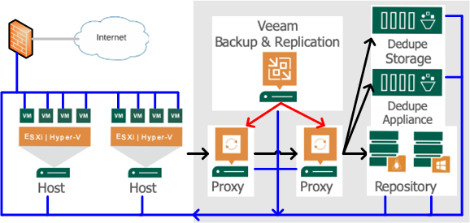
Schovať celú zálohovaciu infraštruktúru

Slide 24
Izolovaný manažment záloh | Peter Chudý, CDP
CDP BackEnd Defense Solutions

Slide 25
Prečo to vôbec riešiť ?
Štandardné riešenie u naších zákazníkov
Dell Data Domain zatial nenapadnutá
Často vo verzii DDVE

Slide 26



Ochrana záloh pomocou replikácie na druhú lokáciu
so zamykaním!
Governance lock
replication

Slide 27
Klady
robustné riešenie
vysoká odolnosť proti útokom
nezaťažuje produkčnú infraštruktúru
dobrá škálovateľnosť
Zápory
komplikovaná správa
otázka notifikácií
náročnejšia obnova na produkciu
cena

Slide 28
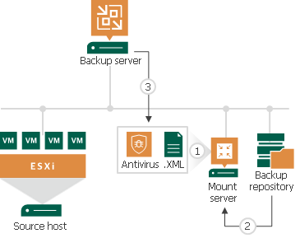
Secure Restore

Slide 29
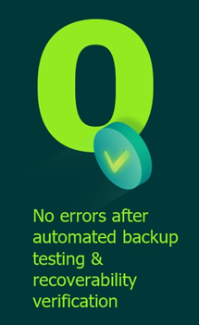
Pri zálohovaní nesmieme zabúdať na ...

Slide 30
CDP BackEnd Defense Solutions
18. marec 2023

